Slide 1

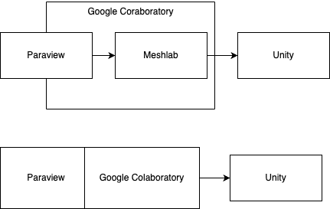
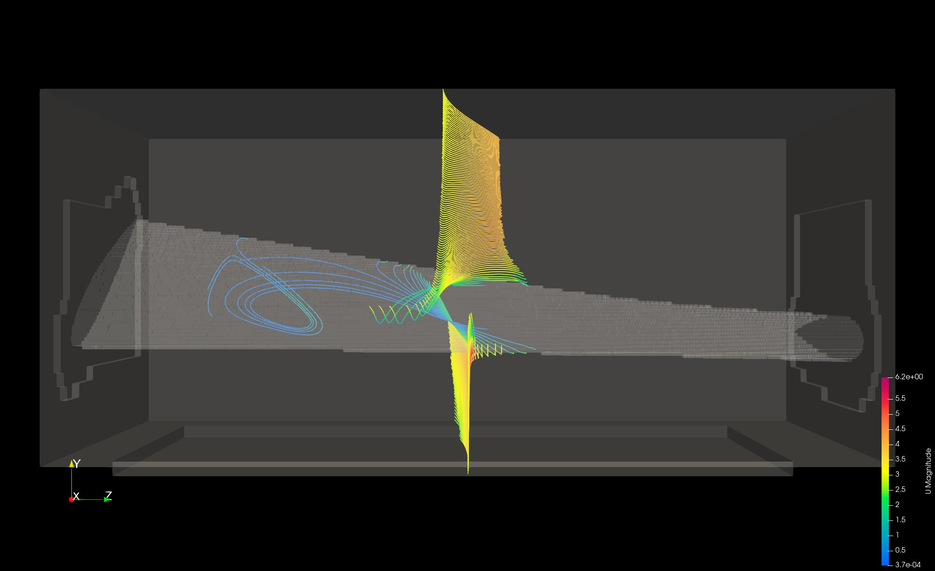
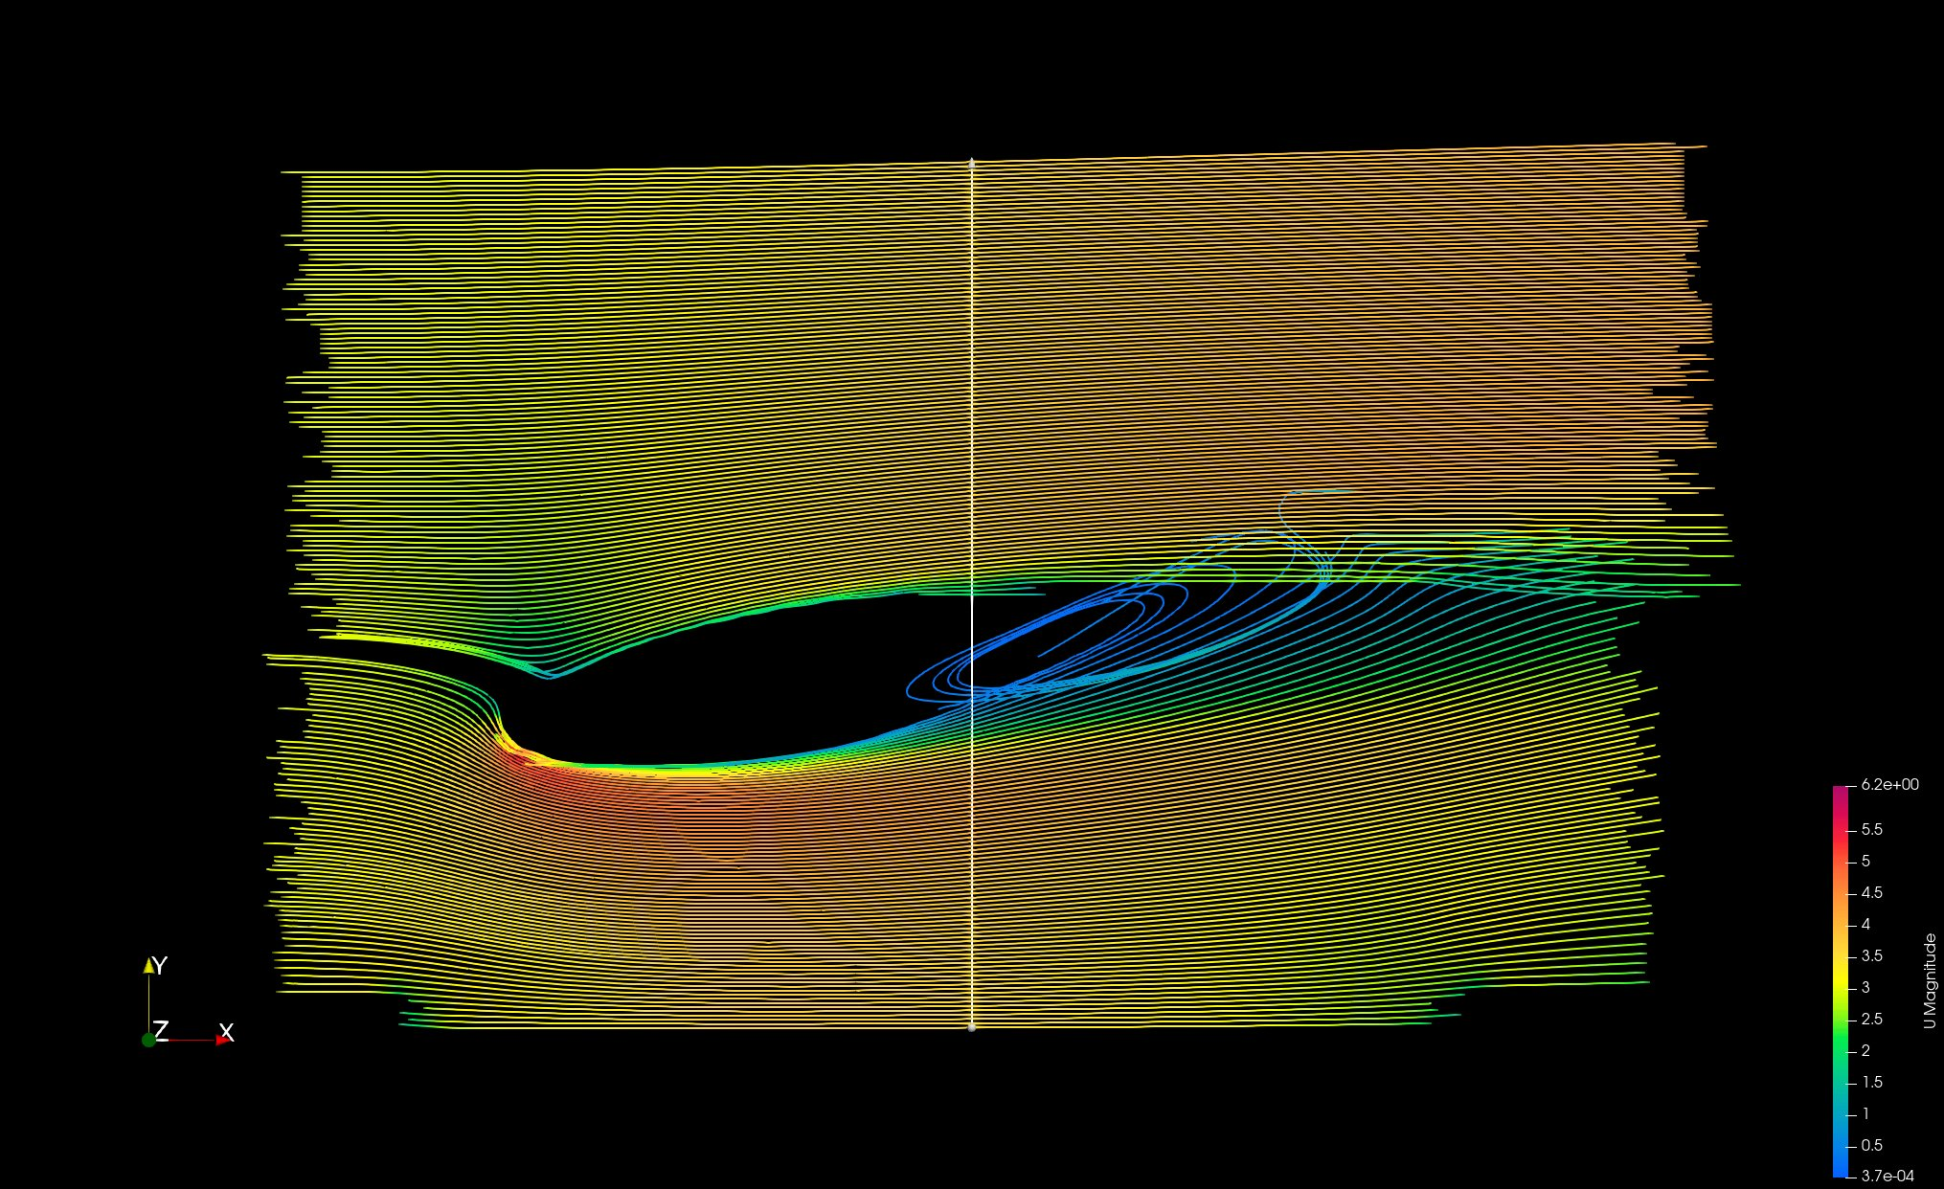
拡張現実感を用いた機械工学の視覚的学習のための三次元可視化の検討
藤原安路†
岩崎 晃大 ††， 渡邉 珠海 †† ，内山英昭††
†奈良工業高等専門学校，††奈良先端科学技術大学院大学
＜あらまし＞
機械工学の熱、流体、材料、機械力学（以下四力学）の数値解析結果の可視化にヘッドマウンテッドディスプレイ（以下HMD)
やスマートフォンの拡張現実機能を利用し、より明細で理解しやすい可視化手法を開発する。 教育や設計に必要な機能を実装し，デジタルツインを構築する。
キーワード：拡張現実感,、複合現実感、数値解析、機械工学、HCI
背景と目的
結果
機械工学の四力学は、過去に原体験がなく想起しずらい現象を主に扱う分野である。 したがって、類似研究^{[1][2]}ではその欠点を克服するための可視化技術が検討されているが、機械工学の教育に特化した可視化技術の開発は未だ行われていない。
そこで、機械工学の 四力学の理解の促進を目的としたイメージ体験により、四力学への理解と機械工学の裾野を広げるアプリケ ーションの開発を XR 技術の視点から検討する。
カップリングの実装により、解析結果の可視化データをUnityに入力するまでにかかっていた時間を大幅に削減することができた。 また、2023年度日本設計工学会関西支部 研究発表講演会にて口頭発表を行なった。
社会や学術への貢献・意義
考察
デザインの過程で拡張現実感による解析結果の可視化を用いてフィードバックを受け、設計の最適化へと繋げる。
製品デモや顧客への説明に利用でき、複雑な流体やその他の自然現象を視覚的かつ理解しやすく伝えることが可能となる。 早期より専門教科に触れる学生や、一般人への教材とし、機械工学の裾野を広げる。
学会発表では、多くの方から感想やフィードバックを受けることができた。コロナ禍で進んだリモート教育には、場所や時間を超えた体験の同一性が欠落しており、それらの課題を解決するにはテレイグジスタンスやXR技術などで究極の臨場性を提供する必要があると感じた。 これは特に機械工学を学ぶ際に重要であり、遠隔地からでも手を動かして学ぶことのできる技術の確立が必須であると考える。
また、リッチなセンサ類が搭載されているHMDを用いることで複合現実感による没入感のあるデジタルツインを構築することが可能である。 四力学のような物理現象は現実世界との相互作用の中に発現するものであり、複合現実感を用いて解析結果を現実物体に重畳して表示するなどの実装を経ると、新たな形での計算機援用設計ツールとしても威力を発揮しうると考える。
手順・手法
解析の境界条件設定にはXsim、数値解析にはOpenFOAM、可視化にはParaviewを用いた。 3Dデータと表面のテクスチャの分離には独自でGoogle Colaboratoryを用いて、カップリングを実装した。 拡張現実感の開発にはUnityを用いて、一部機能の実装にはMeta Quest3を用いた。
参考文献
[1] Solmaz and Van Gerven, Interactive CFD simulations with virtual reality to support learning in mixing, Computers & Chemical Engineering, 2022
[2] Chulpongsatorn and et al. Augmented Math: Authoring AR-Based Explorable Explanations by Augmenting Static Math Textbooks, Proceedings of the 36th Annual ACM Symposium on User Interface Software and Technology

